Slide 1

淮阴师院物理系
热 学
主讲：金本喜

Slide 2
第 三 章 热力学第二定律
[引]:
1. 是独立于热力学第一定律的另一基本规律;
2. 与热力学第一定律一起,构成了热力学的主
要理论基础;
3. 是在研究如何提高热机效率的推动下被发
现的;
4. 反映与热现象有关过程进行的方向问题.

Slide 3

§3-1 热力学第二定律
一、两种经典表述
1、开尔文表述（ 1851）：
开尔文 （W. Thomson，1824-1907），原名汤姆孙，英国物理学家，热力学的奠基人之一。1851年表述了热力学第二定律。他在热力学、电磁学、波动和涡流等方面卓有贡献，1892年被授予开尔文爵士称号。他在1848年引入并在1854年修改的温标称为开尔文温标。为了纪念他，国际单位制中温度的单位用“开尔文”命名。

Slide 4
[表述]：不可能从单一热源吸取热量，使之全部变为有用功而不产生其他影响。
[说明]:
1）“单一热源”: 温度均匀并且恒定不变的热源;
2）“其它影响”: 除了由单一热源吸热,把所吸收
的热用来作功以外的任何变化;
3）开尔文表述不能简单说成：
“功可以完全变成热，而热不能完全变成功”
4）此表述中的功具有普遍意义。包括机械功、电磁功等。

Slide 5
5)另一种表述: 第二类永动机不可能造成.
第二类永动机
概念：历史上曾经有人企图制造这样一种循环工作的热机，它只从单一热源吸收热量，并将热量全部用来作功而不放出热量给低温热源，因而它的效率可以达到100%。即利用从单一热源吸收热量，并把它全部用来作功，这就是第二类永动机。
第二类永动机不违反热力学第一定律，但它违反了热力学第二定律，因而也是不可能造成的。

Slide 6

2、克劳修斯表述（ 1850）：
克劳修斯（Rudolf Clausius，1822-1888），德国物理学家，对热力学理论有杰出的贡献，曾提出热力学第二定律的克劳修斯表述和 熵的概念，并得出孤立系统的熵增加原理。他还是气体动理论创始人之一，提出统计概念和自由程概念，导出平均自由程公式和气体压强公式，提出比范德瓦耳斯更普遍的气体物态方程。

Slide 7
[表述]：不可能把热量从低温物体传到高温物
体而不产生任何其他影响。
[说明]:
是在大量热传导实践的基础上提出的。
须指出：若引起其他影响，是可能把热量从低温物体传给高温物体的。致冷机就是一个例子。当外界对系统做功时就可实现此目的。

Slide 8
二、热力学第二定律两种表述的等效性
1. 等效性说明
1）表述形式不一样：
开尔文表述是关于功热变换问题
克劳修斯表述是关于热传导问题
2）在实质上是等效的，都是反映热力学第二定律。
3）其等效性可用反证法证明：即一种说法是正确的，另一种说法也必然正确；如果一种说法是不成立的，则另一种说法也必然不成立。

Slide 9
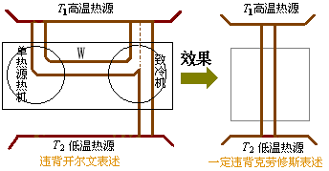
2. 等效性证明
如果开尔文说法不成立，则克劳修斯说法也不成立
Q₁
Q₁ +Q₂
Q₂
Q₂
Q₂
(a)
(b)
(c)

Slide 10
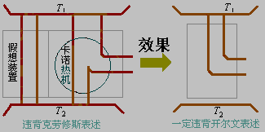
如果克劳修斯说法不成立，则开尔文说法也不成立
Q₂
Q₁
Q₁ - Q₂
A
Q₁ - Q₂
Q₂
Q₂
(a)
(b)
(c)

Slide 11
三、其他表述（补充）
[普朗克表述]
不可能制造一个机器，在循环动作中把一件重物升高，同时使一热库冷却而不产生其他影响。
[喀喇氏表述]
在一物体系的任一给定的平衡态的附近总有这样的态存在，从给定的态出发不可能经绝热过程达到。

Slide 12
§3-2 实际宏观过程的不可逆性
一、可逆过程和不可逆过程
1.不可逆过程
如果一个过程一旦发生，无论通过何种途径都不能使系统和外界都回到原来的状态而不产生任何其他影响，这个过程就称为不可逆过程。
2. 可逆过程
如果一个过程可以反向进行使系统和外界都回到原来状态而不引起任何其他变化，则这种过程称为可逆过程。

Slide 13
[说明]:
1）开氏表述 → 功变热过程是不可逆的;
2）克氏表述 → 热传导过程是不可逆的;
3）等 效 性 → 热传导的不可逆性 功变热
的不可逆性.

Slide 14
二、热力学第二定律揭示了实际宏观过程的不可逆性
1.理想气体自由膨胀过程的不可逆性.
2.结论:
1）自然界中各种不可逆过程都是互相关联的;
2）第二定律可以有多种不同的表述方式;
3）一切与热现象有关的实际宏观过程都是不可逆的.
------(第二定律的实质)
4）不可逆过程的基本特点:
• 没有达到力学平衡; • 没有达到热平衡;
• 没有消除摩擦力或粘滞力以及电阻等产生耗散效
应的因素.
5）无摩擦的准静态过程是可逆的.

Slide 15
三、热力学中研究可逆过程的意义
1. 从理论上讲：一个可逆过程必然是准静态过程。因而在此过程中系统与外界所交换的功和热量可以通过系统本身的参量加以表示，使应用热力学方法从理论上讨论系统状态变化的过程成为可能。
2. 从应用上讲：有些实际过程耗散效应和不平衡效应很小，可以忽略或近乎看成可逆过程。
特别是对于热机和致冷机的循环过程，重要的只需知道外界所得到的或所消耗的功的数值，应用可逆过程的概念，就可计算热机输出的最大功或致冷机所消耗的最小功的数值。
因此，在理论研究和计算上，可逆过程的概念具有重要意义。

Slide 16
§3-4 卡诺定理
一、卡诺定理
1. 定律表述：
（1）在相同的高温热源和相同的低温热源之间工作的一切可逆热机，其效率都相等，与工作物质无关。
（2）在相同高温热源和相同低温热源之间工作的一切不可逆热机，其效率都不可能大于可逆热机的效率。 （实际上小于）

Slide 17
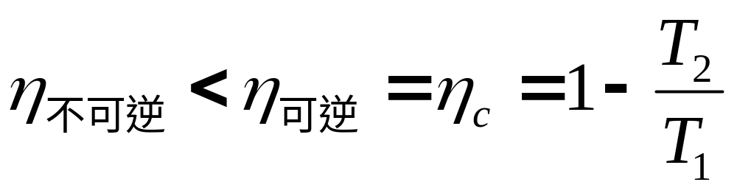
2、讨论
1 ) 热源: 温度均匀的恒温热源;
2 ) 工作于两个恒温热源间的可逆热机必定
是卡诺热机，作卡诺循环;
3 ) 可用热力学第一、二定律严格证明;
4 ) 结论对实践有指导意义;
5 )上述结论亦对制冷机适用;

Slide 18
高温热源T₁
高温热源T₁
Q₁
Q₁’
Q₁’ - Q₁= Q₂’ – Q₂
A
A
甲
乙
Q₂
Q₂’
Q₂’ - Q₂
低温热源T₂
低温热源T₂
(a)
(b)

Slide 19
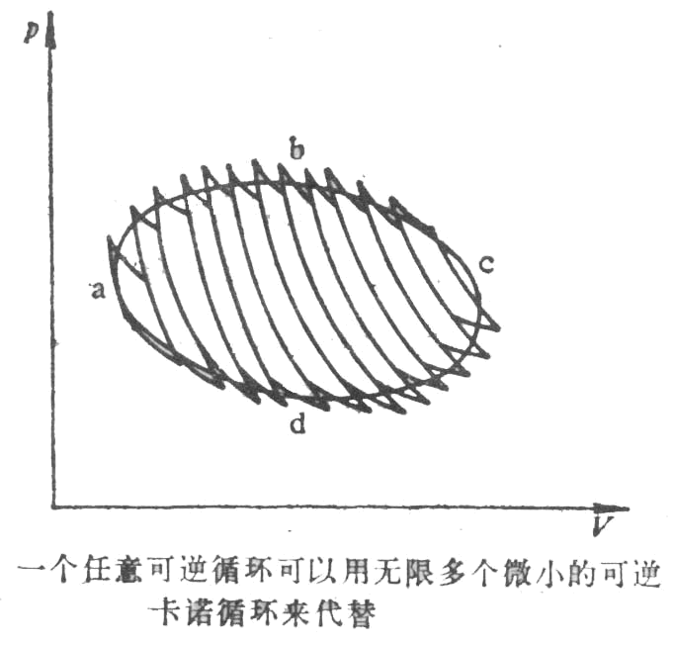
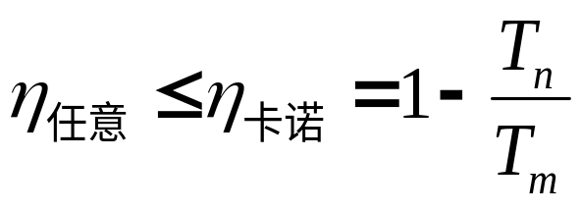
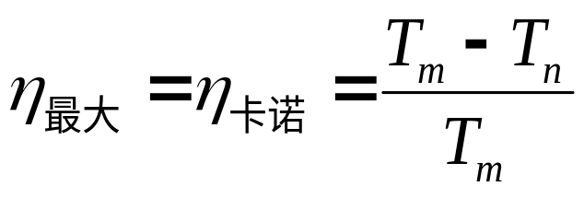
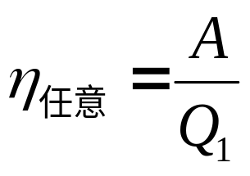
二、热机效率的极限
1、结论
任意循环过程的效率，不能大于工作于它所经历的最高温热源和最低热源之间的卡诺循环的效率。
2、用途
由
根据
可求出：
对于一定的 Q₁，实际热机可能输出的最大功。

Slide 20
3、提高热机效率的努力方向
1）增大高温热源T₁和低温热源T₂的温度差。
实际情形：是以大气或水温作低温热源，要再降低T₂ ，需用致冷机，不经济。所以：提高高温热源的温度是主要的，但也受到材料的限制。
2）要选择合适的循环过程，尽量使之接近于卡诺循环。
3）要尽量减小过程的不可逆性。如减小散热、漏气、摩擦等不可逆因素。

Slide 21
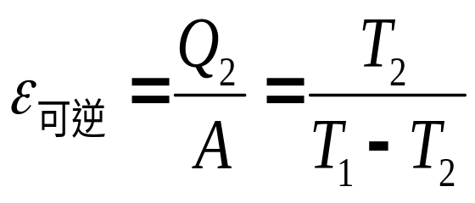
三、关于致冷机的效能
1、结论
1）在相同高温热源T₁和相同低温热源T₂之间工作的一切可逆致冷机的致冷系数都相等，与工质无关。
其致冷系数为
2）在相同的高温热源T₁和相同的低温热源T₂之间工作的一切不可逆致冷机，其致冷系数不可能大于（实际上小于）可逆致冷机的致冷系数。

Slide 22
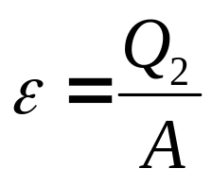
2、用途
在计算工作于两个恒温热源间实际致冷装置的致冷系数时，可先计算此致冷系数的最大值。
再根据
可求出从低温热源吸取一定的
热量Q₂ 必须对制冷机输入的最小功。

Slide 23
§3-5 热力学温标
1848年，英国著名的物理学家开尔文在卡诺定理的基础上引入了一种温标，它就是我们今天要认真研究的热力学温标。
其特点是：
（1）不依赖于测温物质的测温属性，而且与物质所处的状态（不论气态、液态、固态）无关；
（2）在理想气体温标可以使用的范围内，它与理想气体温标是完全相同的。

Slide 24
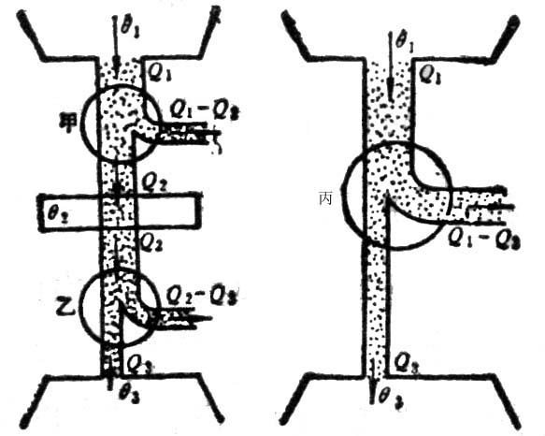
一、热力学温标的定义
1、两个热力学温度比值的定义

Slide 25
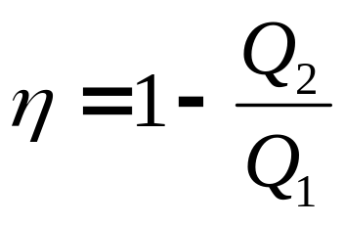
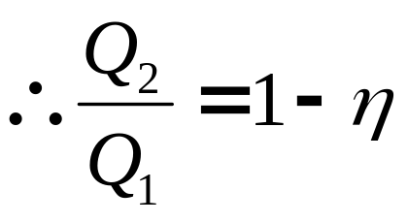
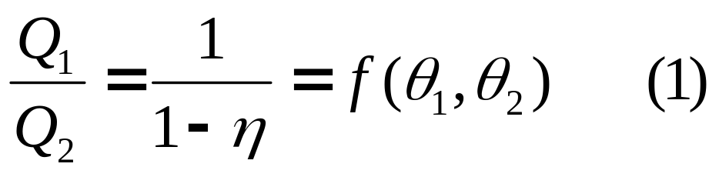
（1）设可逆热机甲工作于温度为θ₁、θ₂的两个热源之间（θ₁、θ₂是由任意选定的经验温标所确定的温度），此热机从θ₁吸热Q₁，向θ₂放热
Q₂，其效率：
（与工质无关，只是θ₁、θ₂的函数）
（说明：f(θ₁,θ₂)必为两个温度θ₁、θ₂的一个普适函数，普遍适用于所有的可逆热机，与工质的性质及Q₁和Q₂的大小无关）

Slide 26
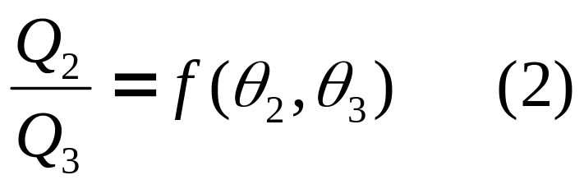
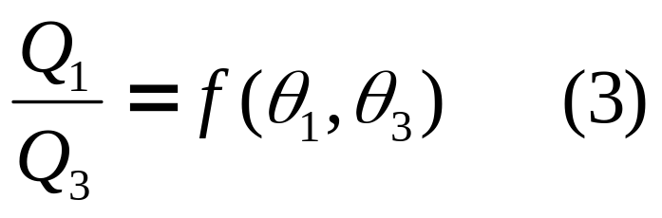
（2）再设一热源θ₃（θ₃〈θ₂ 〈θ₁ )，使可逆热机乙工 作于θ₂、θ₃之间，根据 （1）式可得：
（3）联合甲、乙两热机，联合的结果，相当一个单一的可逆热机丙，它工作于θ₁、θ₃之间，同理根据（1）式可得：

Slide 27
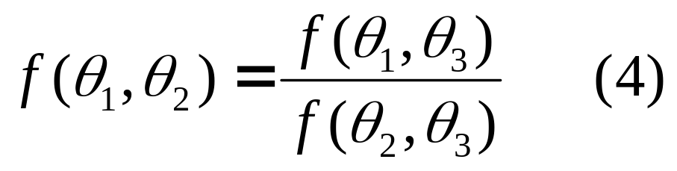
整理以上三式可得：
∵θ₃是一个低于θ₁、θ₂的任意温度，上式左边与θ₃无关。
∴右边分子与分母中的θ₃一定能消去，即
函数f中变量可分离。
设：f（θ₁、θ₃）=φ（θ₁）·ψ（θ₃）
f（θ₂、θ₃）=φ（θ₂）·ψ（θ₃）
则（4）式可变为：
f（θ₁、θ₂）=φ（θ₁）/φ（θ₂）

Slide 28
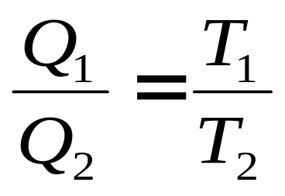
与（1）比较即得：
Q₁ /Q₂ =φ（θ₁）/φ（θ₂）
令T ∝ φ(θ)（开尔文引入一种新温标）
则（4）式变为：
[小结] 按上式规定的温标称为热力学温标或开尔文温标；按这种温标确定的温度称为热力学温度。
两个热源热力学温度的比值被定义为在两个热源之间工作的可逆热机所吸收和放出的热量的比值。

Slide 29
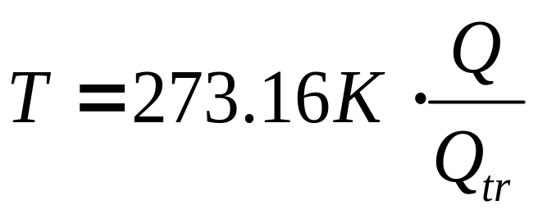
2、热力学温度数值的定义
[规定] 为使热力学温度的定义具体而完善，1954年国际计量会议作出如下规定：
（1）选定水的三相点为固定点：T_{tr} =273.16K
（2）单位：“开尔文”，简写K(kelvin第一个字母)
（3）1K=1/273.16T_{tr}
对于工作在温度为T与T_{tr}的两个热源之间的可逆热机，则有： T/T_{tr} =Q/Q_{tr 。}即：

Slide 30
[说明]
(1)热量Q起测温参量的作用，它表示可逆热机在一循环过程中从高温热源吸收的热量。
（2）Q_{tr}表示可逆热机在一循环过程中向低温热源（温度为T_{tr}）放出的热量。
（3）T的待测物体的热力学温度。
（4）T_{tr}为水的三相点的热力学温度，即273.16K。

Slide 31
（5）Q/Q_{tr}不依赖于任何物质的特性。
（6）测温装置的设想。（但无法直接测定热力学温度，因为可逆变化无法实现，不可能造出能测定Q/Q_{tr}的完善可逆热机）。

Slide 32
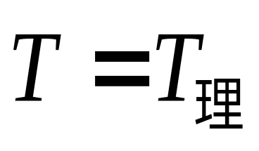
二、热力学温标与理想气体温标的关系
[内容] 在理想气体温标能够确定的温
度范围内，热力学温标与理想气体温标
标定的温度数值相等，即：

Slide 33
证明:以理想气体作为工质的正向卡诺 循环的效率为 η=1-T_{2理}/T_{1理}
（T_{1理}和T_{2理}是由理想气体温标所确定的温度）
又：Q₁/Q₂ = T₁/T₂
由热机效率公式有：
η=1-Q₂/Q₁ =1-T₂/T₁
T₂/T₁= T_{2理}/T_{1理}
即T/T_{tr}= T_{理}/T_{tr理}
∵ T_{tr} = T_{tr理} =273.16K
∴ T= T_{理}

Slide 34
三、关于各种温标的小结
[热力学温标的特点]
（1）是在卡诺定理得基础上由开尔文引入的。
（2）不依赖于测温物质的测温属性与状态。
（3）标度法：T=273.16K•Q/Q_{tr}
固定点：水的三相点：T_{tr}=272.16K
单位： K 1K =1/273.16 T_{tr}
（4）在理想气体的测温范围内，二者一致。
（5）是一种理论温标，也是一种理想温标。

Slide 35
[思考题]
由热力学第一定律得到了可逆卡诺循环的效率η=1-Q₂/Q₁ =1-T₂/T₁，这已经表明：在两个给定的恒温热源之间进行的可逆卡诺循环的效率都是相等的，何必再用第二定律证明卡诺定理呢？这也表明：Q₂/Q₁ =T₂/T₁，那么开尔文建立热力学温标时何必还要定义Q₂/Q₁ =T₂/T₁？

Slide 36
§3-6 熵与热力学第二定律
[引]
热力学第零定律与态函数温度T相联系；
热力学第一定律与态函数内能U相联系；
下面研究与热力学第二定律相联系的态函数熵S，并且用熵S来定量地描述热力学第二定律。

Slide 37
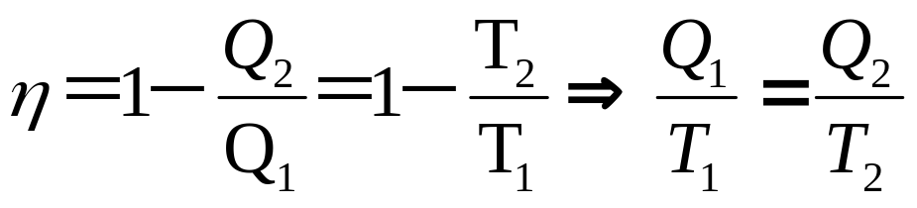
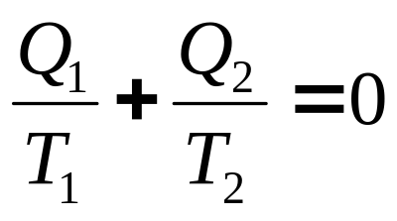

一、克劳修斯等式
[ 对于一个卡诺循环：]
考虑热量的符号规定：吸热为正；放热为负。
则有：
定义 为热温比
对于卡诺 循环来说，整个循环过程中热温比的代数和为零。

Slide 38
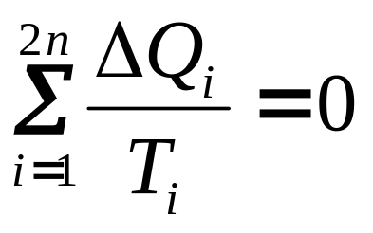
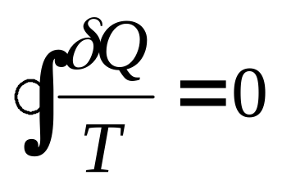
[ 对于一个任意可逆循环过程：]
对于任意循环过程（右图所示），可将过程划分成许多小的卡诺循环过程，则有：
在一般情况下
克劳修斯
等式
在任一可逆循环过程中热温比的积分为零

Slide 39
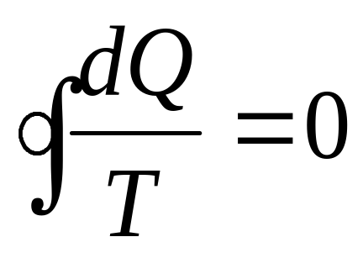
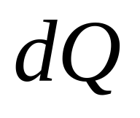
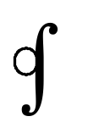
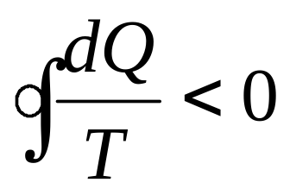
说明：
（1）T表示热源的温度，由于是可逆过程，也表示系统的温度。
（2）
表示系统在一无穷小过程中从热源吸收
的热量。
（3）
表示沿所考虑的循环过程积分。
（4）对于不可逆循环，则：
——克劳修斯不等式

Slide 40
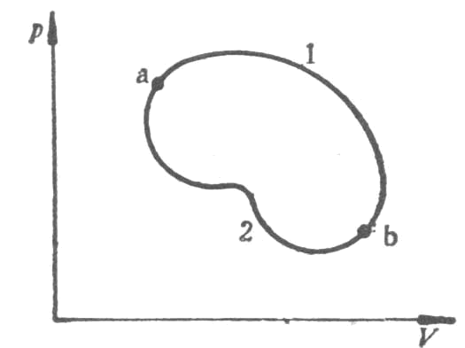
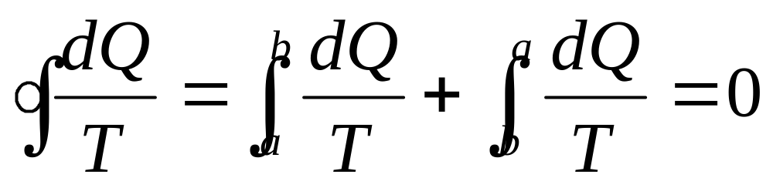
二、态函数熵
（1） （2）

Slide 41
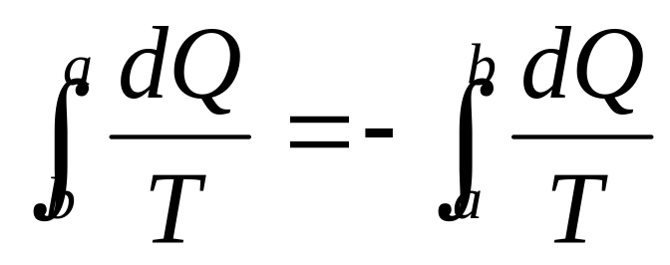
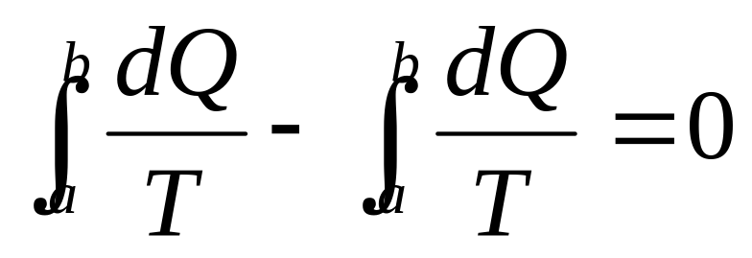
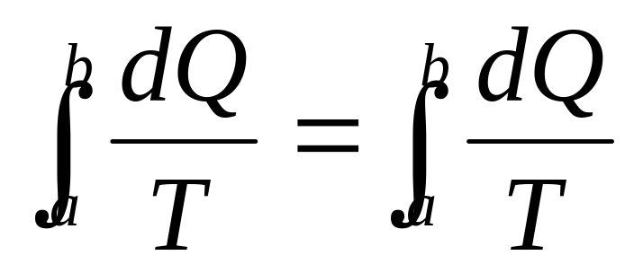
∵过程是可逆的
∴
（2） （2）
即：
（1） （2）
或 ：
（1） （2）

Slide 42
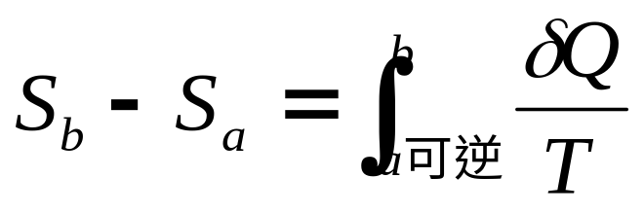
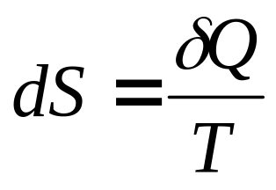
沿可逆过程的热温比的积分，只取决于始、末状态，而与过程无关，与保守力作功类似。因而可认为存在一个态函数，定义为熵。对于可逆过程
系统从初态a变化到末态b的时，其熵的增量等于初态a和末态b之间任意一个可逆过程的热温比的积分。
对于一个微小过程

Slide 43
[讨论]：
（1）熵是描述系统平衡态的状态参量的函数。如S(P、V)；S(P、T)；S(T、V)；
当系统的平衡态确定后，熵就完全确定（假定参考态的熵值已定）。当系统由平衡态1变化到平衡态2，不论变化过程的具体形式如何，也不论过程的可逆与否，系统的熵增量ΔS=S₂-S₁一个完全确定的值。

Slide 44
（2）熵具有可加性，系统的熵等于系统内各部分熵的总和。
广延量：与总质量成正比，可相加，V、U、H、S等（均匀系）
强度量：与总质量无关，不可加，P、T、ρ等（均匀系）

Slide 45
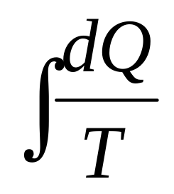
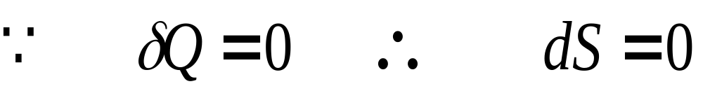
（3）熵S不同于热温比的积分
S是态函数，
则是在一个可逆过程中
系统的熵增量ΔS的量度。
熵增量ΔS也不同于热温比的积分
二者只在可逆过程中才有数值相等的关系。
（4）可逆绝热过程是一个等熵过程 。

Slide 46
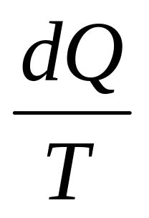
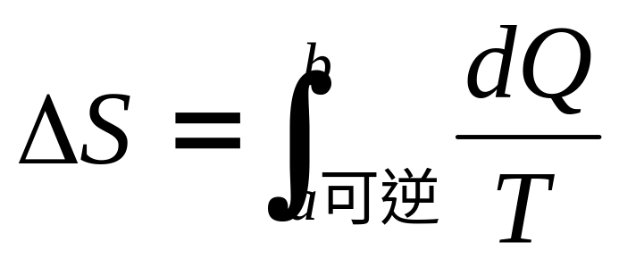
（5）熵差的计算：
ⅰ）对于可逆过程：
系统在两给定的平衡态之间的熵差，
等于沿连接这两平衡态的任一可逆过程中
的积分
即：

Slide 47
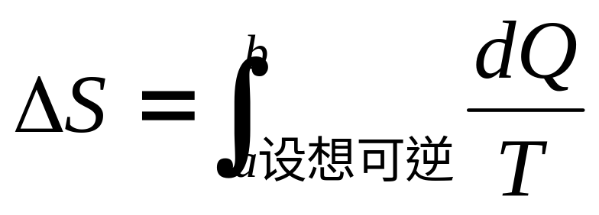
ⅱ）对于不可逆过程：
*设想一个连接同样的初、终态的可逆过
程，计算这个设想的可逆过程的热温比的
积分，即得出实际的不可逆过程的熵增量

Slide 48
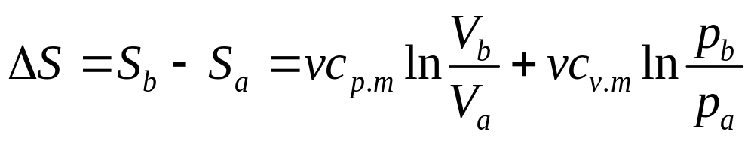
*把熵作为状态参量的函数形式写出来，
如S=S（P、V），再以初、终两态的状态
参量代入而计算熵差。
如：

Slide 49
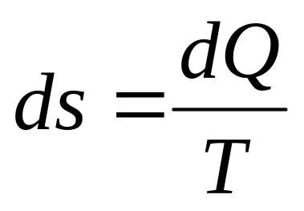
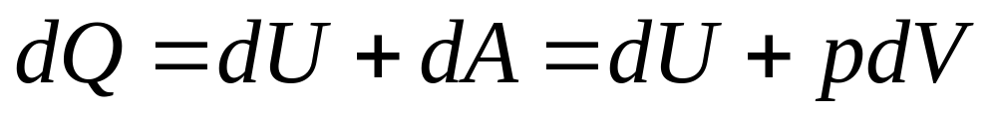
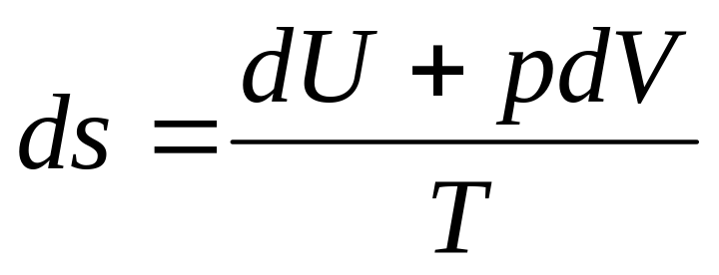
[例题]
1、求理想气体的熵及熵差
解：由熵的定义式

Slide 50
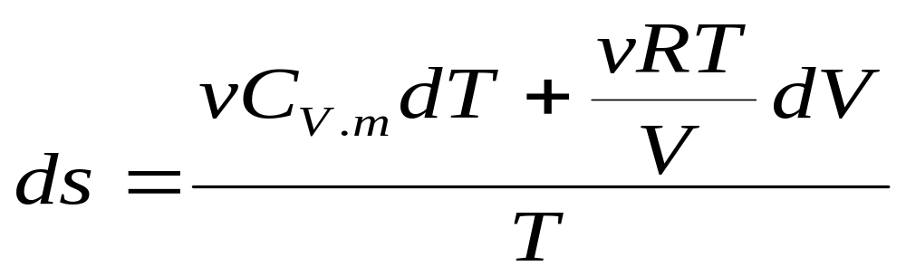
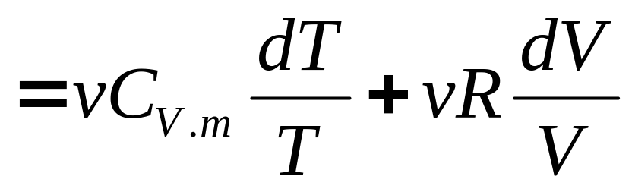
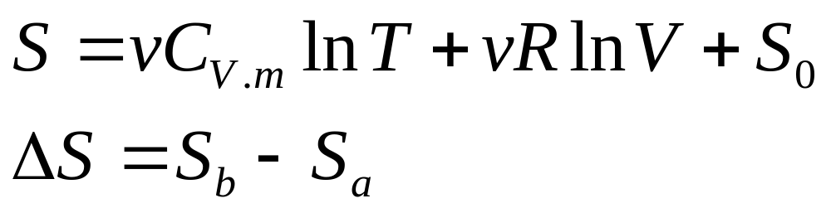
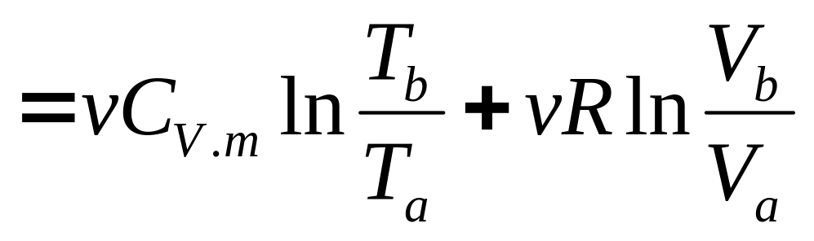
（1）以T、V为参量：
积分得：

Slide 51
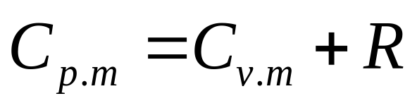
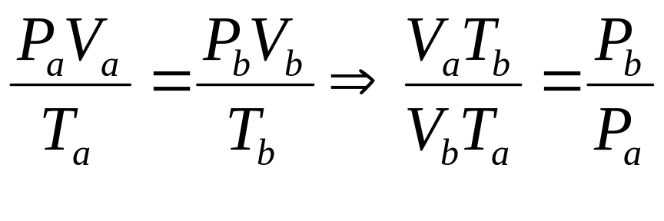
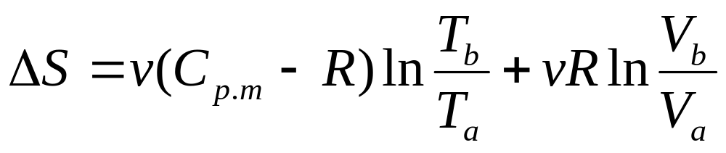



（2）以T、P为参量 ：

Slide 52


（3）以P、V为参量 ：

Slide 53



讨论：
等温过程：
等容过程：
等压过程：
绝热过程：ΔS=0 （可逆）

Slide 54
仔细阅读
P154：[例3-2]、[例3-3] ！

Slide 55


三、热力学第二定律的数学表示式
1. 形式：
2. 意义：
热力学系统存在一个态函数熵，它在可逆过程中的熵增量等于系统从热源吸收的热量与热源温度之比（热温比）的积分；它在不可逆过程中熵的增量大于热温比的积分。

Slide 56

说明：
（1）：式中温度T是热源温度。
对于可逆过程，也表示系统的温度（因二者恒处于热平衡）；
对于不可逆过程，因系统处于非平衡态，故T只表示热源温度。
（2）：熵是态函数，对于相同的初、终态，其熵增量是一样的，不论其过程可逆与不可逆。所不同的是热温比的积分，它在不可逆过程中的值比可逆过程中的小。即 ：

Slide 57
p
四、熵增加原理
1
1. 不可逆绝热过程中的熵变
2
1）理想气体自由膨胀的熵变
V₁
V₂
V
解：这是一个不可逆过程，不能根据熵的定义式求熵增量，为此，可设想气体发生这相同的状态变化是通过等温膨胀这一可逆过程进行的。两种过程的始、末状态相同，故熵增量相等。
因理想气体等温膨胀过程dU=0，所以有
= pdV，于是熵增量

Slide 58


p
1
2
V₁
V₂
V
由于V₂>V₁，所以S₂>S₁，这个例子表明：
在不可逆绝热过程种熵增加。

Slide 59
2）热传导过程的熵变
（ P₁₅₉——[例3-5] 仔细阅读！ ）
结论：热传导过程中的熵是增加的。

Slide 60

2. 熵增加原理
内容：孤立系统经一绝热过程后，熵永不减少。如果过程是可逆的，则熵的数值不变；如果过程是不可逆的，则熵的数值增加。
应用：熵增加原理用于判断过程进行的方向和限度。
若系统经绝热过程后熵不变，则此过程是可逆的；若熵增加，则此过程是不可逆的。
—— 可判断过程的性质
孤立系统 内所发生过程的方向就是熵增加的方向。 —— 可判断过程的方向
成立条件：(1)孤立系统； (2)绝热过程。

Slide 61
说明：
1）不可逆绝热过程总是朝着熵增加的方向进
行；可逆绝热过程则是沿着等熵路径进行的。
2）常用说法：一个孤立系统的熵永不减少。
3）并非“凡经可逆过程系统的熵都不变”，也并
非“凡经不可逆过程系统的熵都增加”。

Slide 62
4）孤立系统在平衡态时熵函数具有极大值。
或：自发不可逆绝热过程进行的限度是以熵函数达到最大值为准则。
（孤立系统内涉及热现象的过程必是不可逆的，而不可逆过程的结果，则是使系统由非平衡态到达平衡态，实现平衡后就不再变化了）这表明：
非平衡态
平衡态
（熵值不断增加）
熵最大

Slide 63

五、温熵图
在一个有限的可逆过程中，系统从外界所吸收的热量为：
吸收的净热量
吸收的净热量等于热机在循环中对外输出的净功。
T
c
a
b
T—S图上逆时针的循环曲线所围面积是外界对制冷机所作的净功。
d
S

Slide 64
[讨论]:
1. T—S图上,每一点代表一个平衡态,每一条
曲线代表一个可逆过程;
2. 曲线下面积代表该可逆过程中系统所吸收
的热量;
3. 可逆绝热过程中熵的数值不变;
4. 可逆循环过程中: Q_{净} = S_{闭合曲线} = A .

Slide 65


P-V and T-s diagrams of a Carnot Cycle

Slide 66

T-s and P-V Diagrams of Carnot, Stirling, and Ericsson Cycles
8-13

Slide 67



习 题 课
热力学温标
定性表述
卡诺定理
热力学
第二
定律
定量表述:
熵增加原理

Slide 68



题1： 有人声称设计出一种热机，工作于两个恒温热源之间，高温热源温度为177ºC，低温热源温度为27ºC，当此热机从高温吸热2×10⁸J时对外作功8 ×10⁷J，其余热量全部传给低温热源，这种设计可能吗？为什么？
解：此热机效率为
工作于相同高、低温热源间卡诺热机效率为
很显然，违背了卡诺定理
所以此设计不可能。

Slide 69
题2：证明：任何两条绝热线不可能相交
若两绝热线A、B交于点“3”作一等温线C与它们组成一正循环。
如图1——2——3——1
此循环所作的有用功可用循环图中所围面积表示。
系统只在等温过程中从单一热源吸热并对外作功而无其他影响。
显然违背了热力学第二定律的开尔文表述，因此假设不成立，即两绝热线不可能相交。
P
1
C
2
B
A
3
V

Slide 70










题3: 某气体作如图所示的循环,试求该循环的效率:

Slide 71


解：用T-S图求解
a→ b 是温度为T₁的等温过程，气体吸热Q₁，Δ S>0
Q₁=面积abS₂S₁a=T₁(S₂-S₁)
气体在此循环中所作的功为A
A=面积abca
=1/2（T₁-T₂)(S₂-S₁)
此循环的效率为：

Slide 72
题 4 : 将100克-20℃的冰转化为100℃的水蒸汽，
求熵变。
已知：冰的比热C₁=2.09J/g℃，
冰的熔解热l_{m}=334.4J/g ,
水的汽化热l_{v}=2253J/g ，
水的比热C₂=4.18J/g℃

Slide 73




解：
（1）-20C的冰变成0C的冰的熵变
（2）0C的冰变成0C的水的熵变
（3）0C的水变成100C的水的熵变
（4）100C的水变成100C的水蒸汽的熵变

Slide 74
题 5 ： 用一块隔板将容器隔为体积为v₁和v₂两部分，
各盛有不同的理想气体，温度都为T，压强为p，
求当把隔板移去，两种气体均匀混合后的总熵变。
（设两气体不发生化学反应)

Slide 75










解：
第一种气体 ：
因为等温
第二种气体：

Slide 76
题 6 : 有一制冷机,工作在恒温热源和内装1mol空气的刚性容器之间,开始时两者温度相同,均为T₀,制冷机工作后,从恒温热源吸取热量传递给容器中的空气,使气体温度由T₀上升到T₁,求制冷机消耗的最小功.(设C_{V} , _{m}=常数，容器绝热,气体为理想气体)
空 气 T₁
Q₁
A
Q₂
恒温热源 T₀

Slide 77



解：题给过程的能量转换如图所示
分析：以空气、致冷机、恒温热源组
成一孤立系统。
对恒温热源（1）放热Q₂ ：
空 气 T₁
Q₁
A
Q₂
恒温热源 T₀
对致冷机（2）
对空气（3）吸热Q₁，相当于工质对其放热。

Slide 78








空 气 T₁
根据熵增加原理有：
Q₁
A
即：
Q₂
由第一定律知：
恒温热源 T₀
又：
即：

Slide 79

题 7 ：一绝热容器分成三个容积为V的小室，每个小室之间装有1mol的理想惰性气体，温度为T，把三个小室之间的隔板拿开后，三种不同气体混合在一起，求总熵的变化。
解：三种气体的混合扩散，可以看作三种气体各自的自由膨胀过程，是不可逆的，对其中每种气体的熵变，可以用等温可逆过程来代替自由膨胀而求之。
其它两种气体同理可得同样结果。

Slide 80



题 8 ： 两个体积相同的容器盛有不同的理想气体，一种气体质量为M₁，摩尔质量为µ₁ ；另一种质量为M₂, 摩尔质量为µ ₂ ；它们的压强与温度都相同。两者相互连通起来，开始了扩散，求这个系统总的熵变。
解：由于温度相同，对第一种气体：
对第二种气体：
再注意开始时两种气体体积相同，设为V₁, 则

Slide 81





再应用理想气体状态方程，用dV表示dV₁ 、 dV₂ ，可得
又因为开始时两容器的p、V、T均相同，
所以
即有：

Slide 82




热传导过程的熵变
由绝热壁构成的容器中间用导热隔板分成两部分，体积均为V，各盛1摩尔的同种理想气体。开始时左半部温度为T_{A}，右半部温度为T_{B}（<T_{A}）。经足够长时间两部分气体达到共同的热平衡温度T=(T_{A} + T_{B})/2。试计算此热传导过程初终两态的熵变。
解： 初态：左、右半部气体有
T_{A}
T_{B}

Slide 83




终态：
熵变：
T
T
（ 此题同P₁₅₉——[例3-5] 仔细阅读！ ）
结论：热传导过程中的熵是增加的。

Slide 84
课后练习
1、 已知在P=1.0atm , T=273.15 K , 冰融化为水时,熔解热l_{m}=80 cal/g , 求一千克的冰融化为水时熵的变化.
2、水的定压比热c_{p}=1.00 cal/g·K , 在定压下将一克水从T₁=273.15 K 加热到373.15 K ,求其熵的变化.
3、0.2 kg 0°C 的冰和 1 kg 20 °C 的水混合达
到平衡后,求其总的熵变 . 已知水的定压比热
为 4187 J/kg·K , 冰的熔解热为 3.34×10⁵ J/kg .

Slide 85
本章作业：
3.3；3.4
3.6；3.9
3.10；3.15；3.16

Slide 86

谢 谢 ！
金本喜
淮阴师范学院物理系

